Slide 1
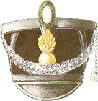
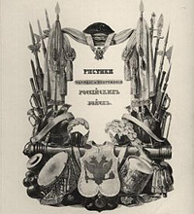
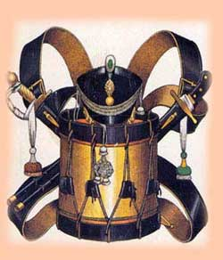
ТВЕРСКАЯ ГУБЕРНИЯ
В ОТЕЧЕСТВЕННОЙ ВОЙНЕ 1812 ГОДА
Борьба против наполеоновских войск вошла в историю нашей Родины как одна из наиболее ярких и героических её страниц. Огромные нравственные приобретения, сделанные русским обществом в бурную эпоху Наполеоновских войн, до сих пор вызывают чувства гордости у народов России.
Учитель истории МОУ СОШ № 50 г. Твери Осипов О.В.

Slide 2
Почему память об этой,
такой далекой по времени от нас, баталии так важна? В первую очередь потому, что это была не просто война двух государств, двух армий — русской и французской. Против перешедшей границы России Великой армии Наполеона поднялся в тот памятный год весь русский народ. Профессиональные военные сражались на Бородинском поле, под стенами Смоленска и Малоярославца, а горожане и крестьяне стали ополченцами, партизанами, громившими вместе с военными французские тылы... В борьбу с завоевателями вступило купечество и духовенство. И очень скоро против Наполеона воевала вся страна — «просто война» превратилась в войну
Отечественную.
Учитель истории МОУ СОШ № 50 г. Твери Осипов О.В.

Slide 3
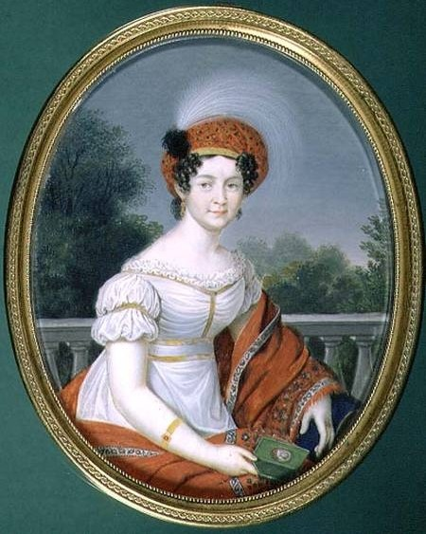
Горячая патриотка Екатерина Павловна обратилась к Александру I с настоятельным предложением – создать народное ополчение.
Подписанный Александром I указ
«О правилах и порядке народного ополчения», призвал все сословия России к общему отпору вражескому нашествию.
Именно этот указ и сделал войну воистину Отечественной.
Екатерина Павловна
Учитель истории МОУ СОШ № 50 г. Твери Осипов О.В.

Slide 4
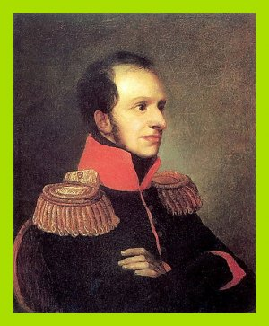
Весной 1812 года принц Георг Ольденбургский выехал вместе с императором в армию.
Возвратившись в Тверь, он занялся формированием народного ополчения и организацией лазаретов. Особенно нравились ему хлопоты по снабжению и обеспечению всем необходимым раненых, что отнимало у Георга массу времени и сил.
В один из визитов в госпиталь принц заразился тифом и 15 декабря 1812 года умер.
Георгий Петрович Ольденбургский
Учитель истории МОУ СОШ № 50 г. Твери Осипов О.В.

Slide 5
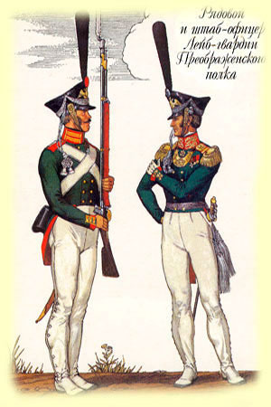
ДВОРЯНСТВО
Тверской 34 | Бежецкий 57
Вышневолоцкий 105 | Весьегонский 57
Калязинский 36 | Осташковский 56
Кашинский 61 | Ржевский 58
Зубцовский 54 | Старицкий 54
Новоторжский 35 | Корчевский 27
Уже на 9 августа из уездов в ополчение поступило 634 дворянина.
А через месяц их число превысило 900.
Учитель истории МОУ СОШ № 50 г. Твери Осипов О.В.

Slide 6
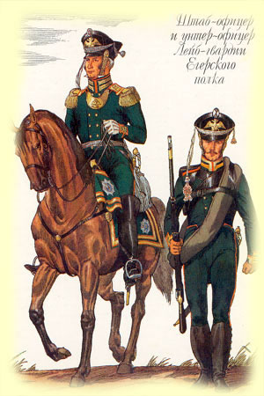
Одновременно с дворянским ополчением в Твери по инициативе великой княгини Екатерины Павловны формировался егерский батальон.
В него зачислялись дворяне, удельные и казённые крестьяне, мещане. Батальон насчитывал тысячу человек.
В ноябре он выступил в поход под командой флигель-адъютанта А.П. Оболенского и вскоре принял участие в боевых действиях.
Учитель истории МОУ СОШ № 50 г. Твери Осипов О.В.

Slide 7
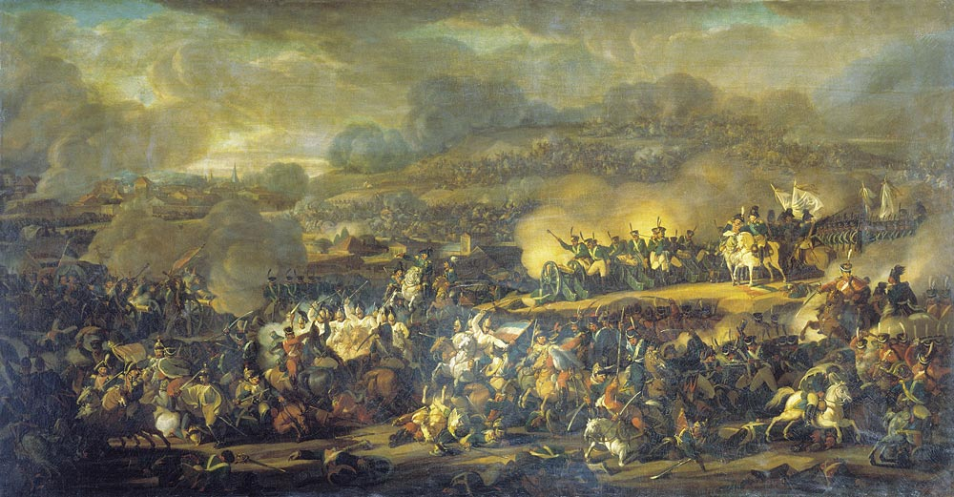
Тверские части — конно-казачий полк и егерский батальон —
участвовали в заграничном походе русской армии.
Конный полк сражался под Кёнигсбергом, Берлином и Гамбургом.
Егерский батальон участвовал в «битве народов» под Лейпцигом
и в других сражениях с французами.
Храбрость батальона в бою под Люценом была отмечена Александром I.
В Россию батальон вернулся в составе всего 417 человек.
Учитель истории МОУ СОШ № 50 г. Твери Осипов О.В.

Slide 8
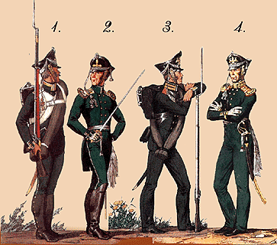
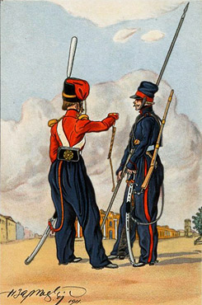
ОПОЛЧЕНЦЫ
Тверское народное ополчение
в Отечественной войне 1812 года сформировано в июле-августе 1812 г.
Тверская губерния входила в 1-й округ ополчения, предназначавшийся для обеспечения безопасности Москвы.
Начальник Тверского народного ополчения — ген.-лейтенант Я.И.Тыртов, командиры полков: ген.-майор
М.А. Баклановский, В.И. Загряжский, полковник Д.Л. Долгополов, Н.М. Болтин, действительные статские советники
А.М. Полторацкий, А.А. Шаховской
Учитель истории МОУ СОШ № 50 г. Твери Осипов О.В.

Slide 9
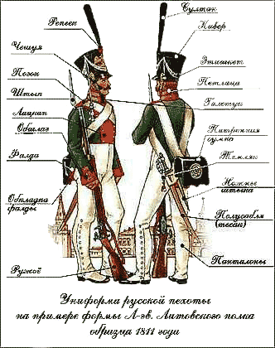
Рядовой состав образовали помещичьи крестьяне и мещане.
Помещики обязывались обеспечить своих крестьян продовольствием на четыре месяца.
Обмундирование и амуниция ратников состояли из кафтана, сапог, фуражки, рукавиц и ранца.
Бывшим солдатам, которых насчитывалось около 500 человек, в первую очередь пошили хорошее обмундирование и выдавали имевшиеся в наличии ружья и тесаки.
Учитель истории МОУ СОШ № 50 г. Твери Осипов О.В.

Slide 10
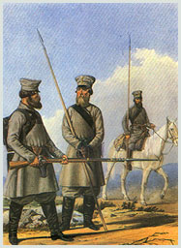
В сентябре 1812 г. тверское народное ополчение насчитывало свыше 13,8 тыс. человек.
В период оккупации Москвы конный полк ополчения участвовал в блокаде Москвы, прикрывал Петербургскую и Ярославскую дороги.
Пехотные полки в октябре 1812 г. получили 6 тыс. ружей, несли патрульную и караульную службу в Твери и Тверском уезде.
С января 1813 г. в Прибалтике тверские ополченцы несли караульную и патрульную службу вдоль границы с Восточной Пруссией.
Из 12,6 тыс. ратников пеших полков уцелело лишь 4577 чел., большинство умерло от болезней.
Егерь, пеший и конный казаки Тверского ополчения
Учитель истории МОУ СОШ № 50 г. Твери Осипов О.В.

Slide 11
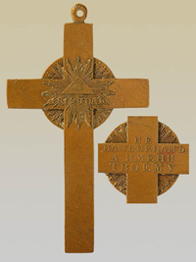
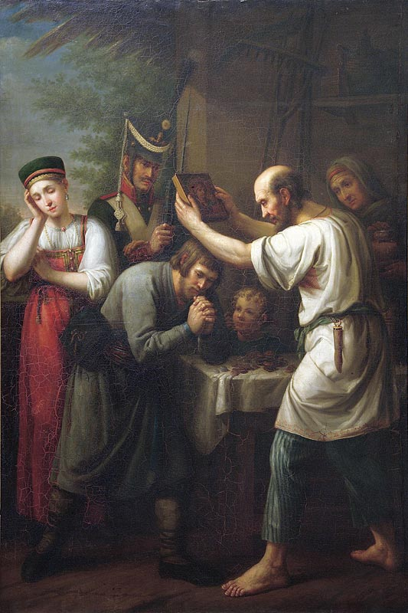
Купечество
и духовенство
Тверской архиерейский дом пожертвовал на содержание ополчения 1000 рублей и серебряные вещи. Всего же сумма пожертвований от дворянства, купечества, духовенства и крестьянства в 1812 г. составила 215 тыс. рублей, в 1813 г. — 125 тыс. рублей, не считая золотых и серебряных вещей.
Артели тверских купцов Татаринова, Боброва и других брали подряды по обеспечению ополчения обмундированием. Для полков изготовили повозки и походные котлы, приобрели лошадей.
Учитель истории МОУ СОШ № 50 г. Твери Осипов О.В.

Slide 12
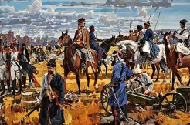
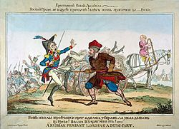
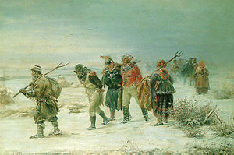
После захвата Москвы в ближайших
к Москве уездах Тверской губернии создавались отряды из вооруженных горожан и крестьян для борьбы с французскими фуражирами.
Поручик Е.В. Суворов собрал до 2 тыс. человек и охранял границу Кашинского уезда.
Учитель истории МОУ СОШ № 50 г. Твери Осипов О.В.

Slide 13
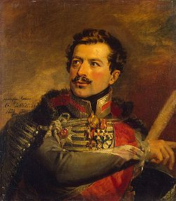
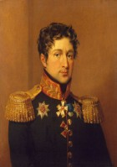
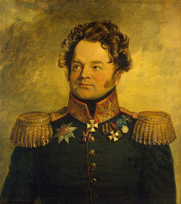
Среди боевых офицеров, отличившихся в военных кампаниях
1812-1814 гг., есть много уроженцев Тверского края.
Захар Дмитриевич
Олсуфьев 1-й
Александр Никитич
Сеславин
Никанор Михайлович
Свечин
Учитель истории МОУ СОШ № 50 г. Твери Осипов О.В.

Slide 14
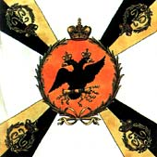
В незабвенном 1812 г. весь русский народ совершил подвиг, все служили и Отечеству, все несли жертвы. Одинаковыми чувствами проникнуты были все сердца на Руси, одинаковыми мыслями наполнены были все умы. Эти чувства были – любовь к Отечеству, эти желания – сокрушение дерзкого врага. И воодушевляемой такими чувствами и мыслями, русский народ вышел победителем.
Учитель истории МОУ СОШ № 50 г. Твери Осипов О.В.

Slide 15
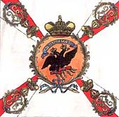
Для врагов России страшно воспоминание о 1812 годе страшно потому, что свидетельствует о могуществе нашего Отечества. Для славных же потомков героев 1812 года воспоминание о могуществе нашего Отечества должно быть драгоценным.
В славных страницах нашей истории, запечатлевших событие 1812 г., мы можем найти успокоение в дни тревоги и невзгод, можем почерпнуть надежду на славное и счастливое будущее
нашего Отечества.
Учитель истории МОУ СОШ № 50 г. Твери Осипов О.В.

Slide 16
По горизонтали:
2. Оболенский - флигель-адъютант, назначен командиром тверского егерского батальона.
5 . Ополчение – военизированные формирования народа для защиты от врагов.
7. Фуражир – нижний военный чин отвечающий за поставку растительного корма для лошадей.
9. Тыртов – новоторжский помещик, генерал-лейтенант, назначен начальником тверского ополчения.
11. Егерь – в переводе с немецкого означает «охотник», ловкий и меткий стрелок способен действовать поодиночке.
12. Сеславин - уроженец Ржевского уезда, в начале войны был адъютантом Барклая де Толли. Проявил храбрость в боях под Островно и Смоленском, отличился в Бородинском сражении. Возглавлял один из летучих отрядов, действующих в тылу врага.
13. Зимний - название дворца в г. С.-Петербурге, где в Военной галерее находятся портреты героев Отечественной войны 1812 г.
14. Отечественная – название, освободительной войны России в 1812 году против вторгшейся французской армии Наполеона Бонапарта.
По вертикали:
1. Олсуфьев - генерал-лейтенант, уроженец с. Горицы Корченевского уезда, защищал Смоленск, отличился в Бородинском сражении.
3. Свечин - владелец имения Дубровка Вышневолоцкого уезда, командовал батальоном лейб-гвардии Преображенского полка. Участвовал в сражении на Бородинском поле, под Малоярославцем, Тарутином, на Березине.
4. Ольденбург – принц, был женат на Екатерине Павловне, сестре императора Александра I, накануне войны назначен тверским, новгородским и ярославским генерал-губернатором.
6. Пожертвование - дар, передача денег в пользу какой-либо организации или лица; а также добровольная оплата без принуждения.
8. Ратник - В России имперского периода — солдат государственного ополчения (запаса Вооружённых сил).
10. Партизан - участник негосударственных, то есть не являющихся регулярной армией, военных объединений — военных отрядов, пользующихся поддержкой местного населения.
О
Т
В
Е
Т
Ы
Н
А
К
Р
О
С
С
В
О
Р
Д

